Slide 1
THÂN MẾN CHÀO CÁC EM TỚI
BUỔI HỌC NÀY!

Slide 2

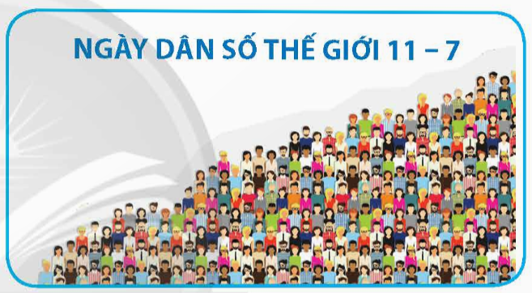

KHỞI ĐỘNG
Quan sát hình 1, hãy chia sẻ hiểu biết của em về dân số thế giới hiện nay.
Hình 1

Slide 3


Dân số thế giới hiện nay đã vượt 8 tỉ người.
Ấn Độ và Trung Quốc là 2 quốc gia có nhiều dân số nhất trên thế giới.
Dân số đang có xu hướng tăng chậm lại.

Slide 4
BÀI 22: DÂN SỐ VÀ
CÁC CHỦNG TỘC TRÊN THẾ GIỚI

Slide 5

NỘI DUNG BÀI HỌC
1
2
Dân số thế giới
Các chủng tộc trên thế giới

Slide 6

PHẦN 1.
DÂN SỐ THẾ GIỚI

Slide 7



kenhgiaovien
Bài giảng và giáo án này chỉ có duy nhất trên kenhgiaovien.com
Bất cứ nơi nào đăng bán lại đều là đánh cắp bản quyền và hưởng lợi bất chính trên công sức của giáo viên.
Vui lòng không tiếp tay cho hành vi xấu.
https://kenhgiaovien.com/
Zalo: 0386 168 725

Slide 8
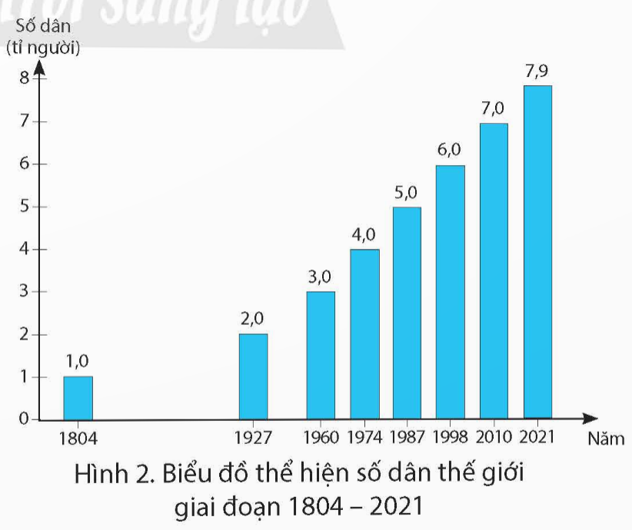
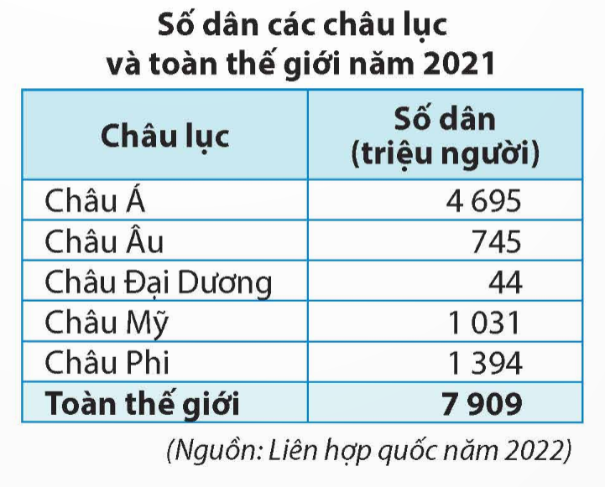
Làm việc theo cặp, đọc thông tin mục 1 kết hợp hình 2 SGK tr.89 và bảng dân số SGK tr.90.

Slide 9

Số dân thế giới giai đoạn 1804 – 2021 thay đổi như thế nào?
Số dân tăng thêm trong giai đoạn này mất bao nhiêu năm để dân số thế giới tăng thêm 1 tỉ người?
Số dân giữa các châu lục trên thế giới năm 2021 khác nhau như thế nào?
Châu lục nào có dân số đông nhất? Châu lục nào có dân số ít nhất?

Slide 10
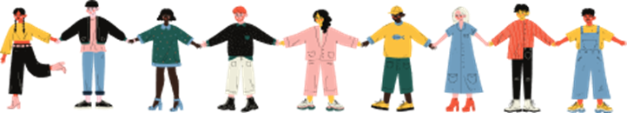
Giai đoạn 1804 – 2021: số dân thế giới tăng nhanh.
Từ năm 1804 mất 123 năm để dân số tăng thêm 1 tỉ người. Từ năm 1927 mất 33 năm để dân số tăng thêm 1 tỉ người. Từ năm 1960 đến 2021 trung bình từ 11 đến 14 năm dân số tăng thêm 1 tỉ người.
Chênh lệch số dân giữa các châu lục, phân bố dân cư trên thế giới không đều.
Châu Á có số dân đông nhất, châu Đại Dương có số dân ít nhất.

Slide 11

Video: 8 tỷ người – mốc mới của dân số thế giới

Slide 12

Việc dân số Trái đất gia tăng cho thấy điều gì?
Hiệu quả trong việc tăng tuổi thọ.
Giảm
đói nghèo.
Giảm tỉ lệ tử vong.

Slide 13
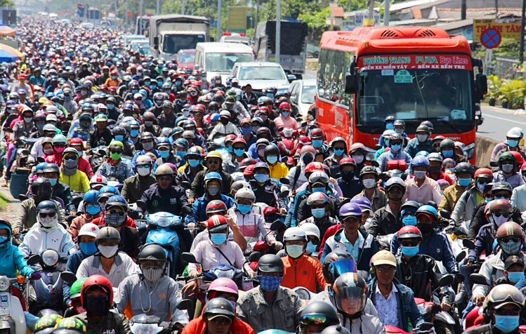
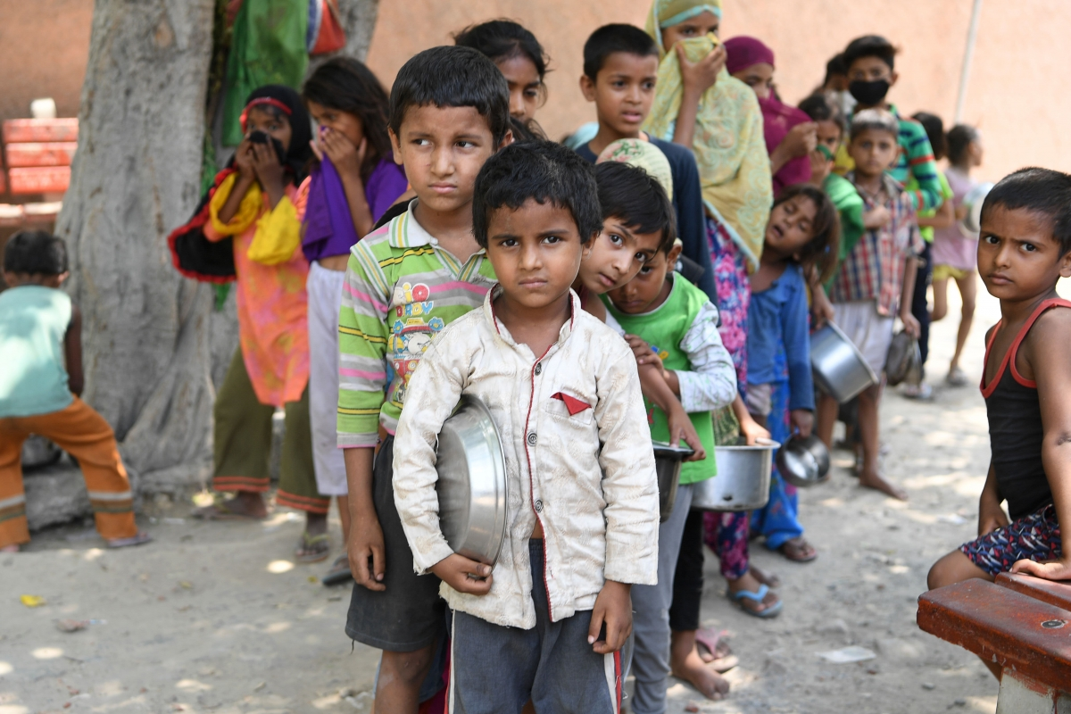
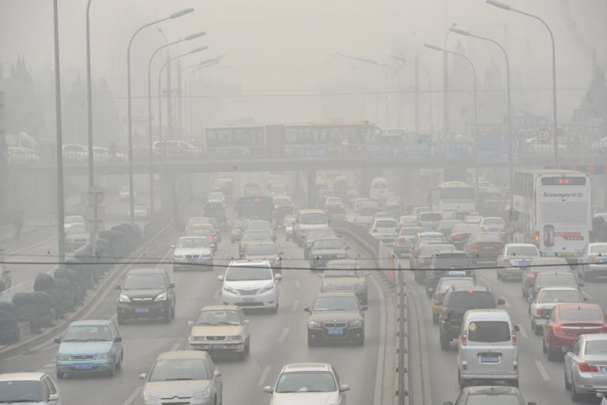
Gây ra áp lực về phát triển kinh tế, việc làm, nghèo đói, an sinh xã hội, sức khỏe, giáo dục, vệ sinh, thực phẩm,...
Tuy nhiên dân số gia tăng cũng gây ra những nguy cơ gì?

Slide 14

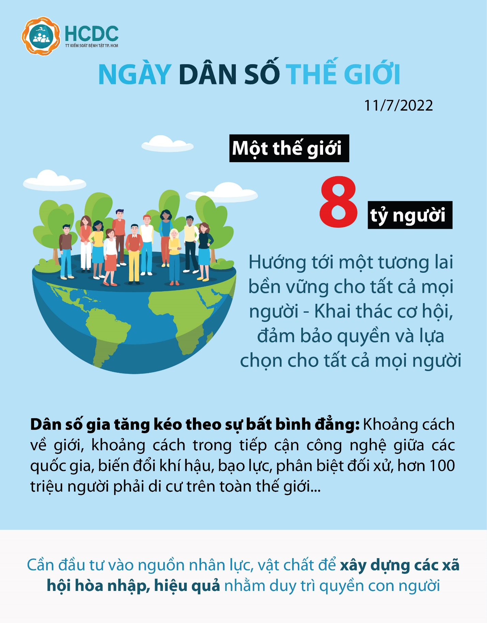

Slide 15
PHẦN 2. CÁC CHỦNG TỘC TRÊN THẾ GIỚI

Slide 16

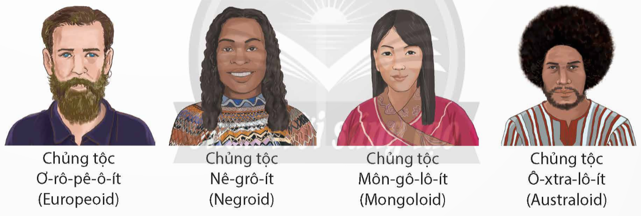
Thảo luận nhóm
Đọc thông tin mục 2, quan sát hình 3 và 4 SGK tr.90 - 91 thực hiện nhiệm vụ:
Kể tên các chủng tộc chính trên thế giới.
Mô tả một số nét chính về ngoại hình của các chủng tộc.
Xác định trên lược đồ sự phân bố các chủng tộc chính trên thế giới.
Hình 3. Các chủng tộc chính trên thế giới

Slide 17

Hoàn thành bảng sau:
Chủng tộc | Đặc điểm ngoại hình | Đặc điểm phân bố
… | … | …
… | … | …
… | … | …
… | … | …

Slide 18
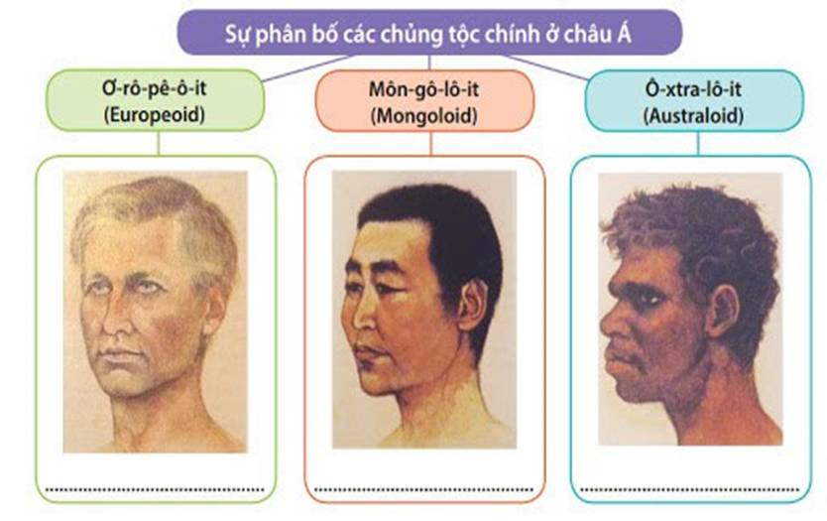
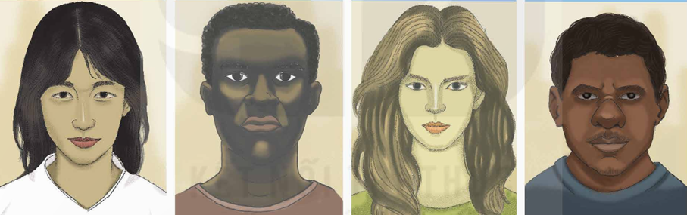
Trả lời
Chủng tộc | Đặc điểm ngoại hình | Đặc điểm phân bố
Ơ-rô-pê-ô-ít người da trắng | Da trắng, tóc nâu hoặc vàng gợn sóng, mắt xanh hoặc nâu, mũi cao, môi rộng. | Cư trú rộng. Tập trung chủ yếu ở châu Âu, châu Mỹ và châu Đại Dương.

Slide 19
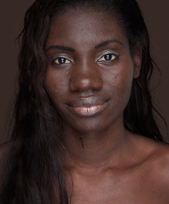
Trả lời
Chủng tộc | Đặc điểm ngoại hình | Đặc điểm phân bố
Nê-grô-ít người da đen | Da đen, tóc xoăn, mắt to và đen, mũi rộng, môi dày... | Phân bố chủ yếu ở châu Phi.

Slide 20
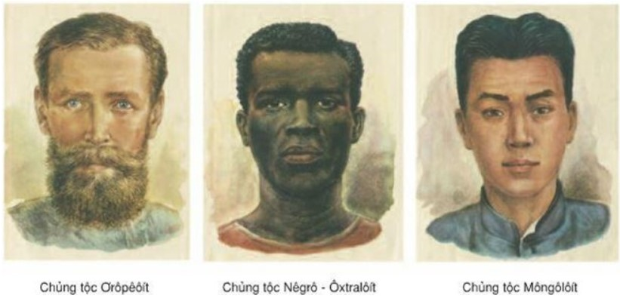
Trả lời
Chủng tộc | Đặc điểm ngoại hình | Đặc điểm phân bố
Môn-gô-lô-ít người da vàng | Da vàng, tóc đen và thẳng, mắt đen, mũi thấp. | Chủ yếu ở châu Á.

Slide 21
Trả lời
Chủng tộc | Đặc điểm ngoại hình | Đặc điểm phân bố
Chủng tộc Ô- xtra-lô-ít người da đen | Da đen hoặc nâu đen, mắt đen, tóc xoăn và đen, mũi rộng. | Chủ yếu ở châu Đại Dương, một số đảo ở Đông Nam Á.

Slide 22
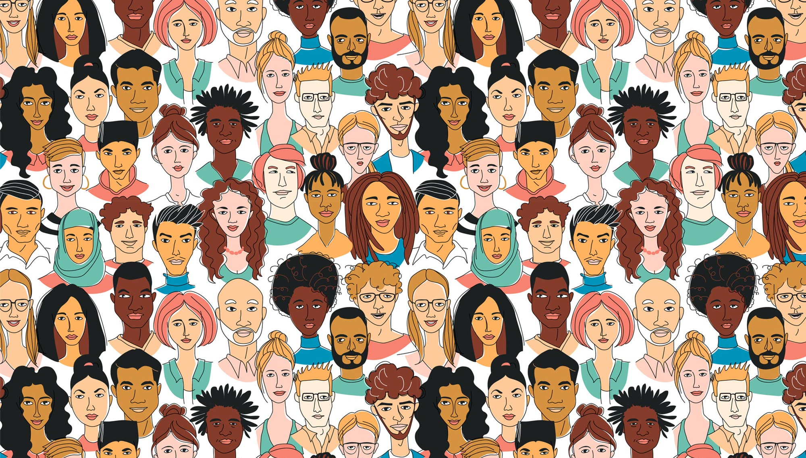

Slide 23
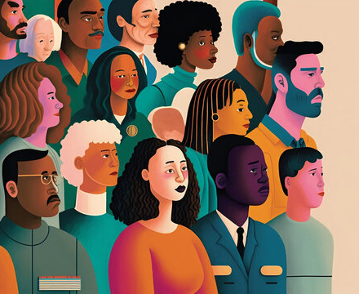

Các chủng tộc sinh ra trên thế giới đều có quyền như nhau và hoàn toàn bình đẳng, do vậy mỗi người cần có ứng xử phù hợp để tôn trọng sự khác biệt.

Slide 24

LUYỆN TẬP
Dựa vào bảng số liệu trong bài, xếp thứ tự các châu lục theo số dân tăng dần.
Châu lục | Châu Á | Châu Âu | Châu Đại Dương | Châu Mỹ | Châu Phi
Số dân (triệu người) | 4 695 | 745 | 44 | 1 031 | 1 394
Bảng số dân các châu lục và toàn thê giới năm 2021
Số dân các châu lục trên thế giới sắp xếp theo thứ tự từ nhỏ đến lớn: châu Á, châu Phi, châu Mỹ, châu Âu, châu Đại Dương.

Slide 25
LUYỆN TẬP
Hoàn thành bảng thông tin về một số đặc điểm ngoại hình của bốn chủng tộc chính trên thế giới theo mẫu
Đặc điểm Chủng tộc | Màu da | Tóc | Mũi | Mắt
Ơ-rô-pê-ô-ít
Nê-grô-ít
Môn-gô-lô-ít
Ô- xtra-lô-ít

Slide 26
Đặc điểm Chủng tộc | Màu da | Tóc | Mũi | Mắt
Ơ-rô-pê-ô-ít | Trắng | Nâu, vàng gợn sóng | Cao | Xanh, nâu
Nê-grô-ít | Đen | Xoăn | Rộng | To và đen
Môn-gô-lô-ít | Vàng | Đen và thẳng | Thấp | Đen
Ô- xtra-lô-ít | Đen, nâu đen | Xoăn và đen | Rộng | Đen

Slide 27


VẬN DỤNG
Em có những ứng xử như thế nào nếu học chung trường với các bạn học sinh quốc tế?

Slide 28






Câu 1: Hai khu vực có mật độ dân số cao nhất là:
A. Đông Nam Á, Đông Á.
B. Đông Bắc Hoa Kì, Nam Á.
C. Nam Á, Đông Á.
C. Nam Á, Đông Á.
D. Tây Âu và Trung Âu, Tây Phi.

Slide 29
Câu 2: Đặc điểm bên ngoài dễ phân biệt nhất
giữa các chủng tộc chính trên thế giới là:
A. màu da.
A. màu da.
B. lông mày.
C. bàn tay.
D. môi.

Slide 30
Câu 3: Ý nào KHÔNG phải đặc điểm của người Ô-xtra-lô-it?
A. Da nâu.
B. Mũi cao.
B. Mũi cao.
C. Tóc đen.
D. Mắt đen.

Slide 31
Câu 4: Châu lục tập trung dân cư đông đúc nhất thế giới là:
A. Châu Phi.
B. Châu Âu.
C. Châu Đại Dương.
D. Châu Á.
D. Châu Á.

Slide 32
Câu 5: Những tiến bộ về khoa học kĩ thuật có vai trò gì
đối với sự phân bố dân cư trên thế giới?
A. Mở rộng phạm vi phân bố
dân cư.
A. Mở rộng phạm vi phân bố
dân cư.
B. Thu hẹp phạm vi phân bố
dân cư.
C. Dân cư phân bố đều khắp trên thế giới.
D. Dân cư chuyển từ đồng bằng lên miền núi sinh sống.

Slide 33
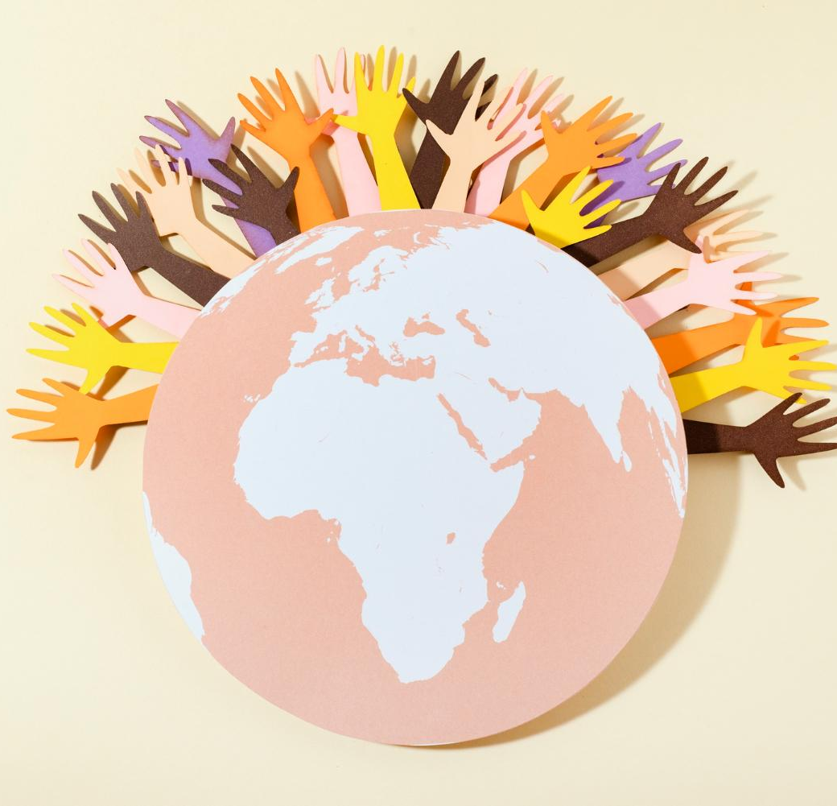
HƯỚNG DẪN VỀ NHÀ
Đọc lại bài học.
Có ý thức chăm chỉ, tìm tòi, học hỏi những phương tiện học tập môn Lịch sử và Địa lí.
Đọc trước Bài 23. Văn minh Ai Cập.

Slide 34
CẢM ƠN CÁC EM ĐÃ LẮNG NGHE,
HẸN GẶP LẠI Ở BUỔI HỌC SAU!

